Slide 1

Harmoniemusik – puhački ansambl oboa, klarineta, rogova i fagota.
Povijesni pregled i njegovo mjesto danas.
Mihael Paar, prof. savjetnik
Glazbena škola Ferdo Livadić, Samobor

Slide 2
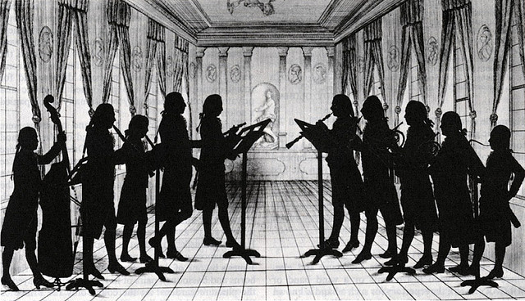

Slide 3
TERMINOLOGIJA
Harmonie i Harmoniemusik (njem.)
ponekad i Feldharmonie (njem.)
l'harmonie (frc.)
ἁρμονία (grč.)
"auf Harmonie setzen/gesetzt" (njem.)
puhački sekstet/oktet/ansambl (hrv.)
Wind Band/Concert Band (eng.)
DENOTACIJE (ZNAČENJA)
u 18. st. Harmonie je riječ koja označava puhače
više značenja:
  puhački ansambl
  žanr glazbe
  glazbena forma
  sekcija unutar orkestra

Slide 4
OKOLNOSTI ZA RAZVOJ ANSAMBLA
razvoj oboa, fagota i posebno klarineta
društveno-političke okolnosti
Josip II. i Franjo II. veliki ljubitelji umjetnosti

Slide 5
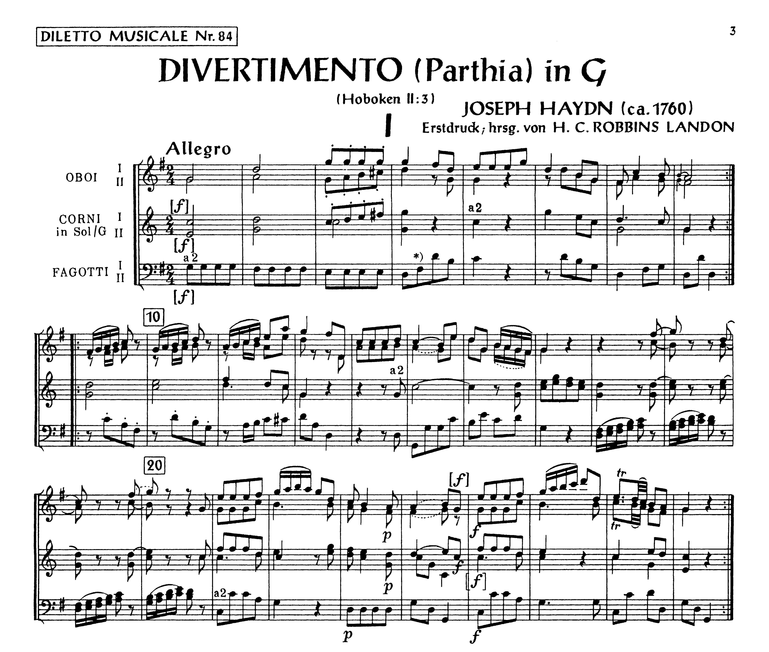

Slide 6
RAZVOJ ANSAMBLA (1760.-1830.)
4-15 izvođača (gotovo isključivo puhači, bez udaraljki)
prvi sastavi sredinom 18. st. (formacija 2-2-1, jednostavne forme)
standardizacija ansambla a due oboe-rogovi-fagoti (J. Haydn, J.C. Bach)
postava a due - važna karakteristika ansambla
uloga roga kao ne-drvenog instrumenta
Harmonie u Francuskoj u formaciji 2-2-2 preferira klarinete umjesto oboa
1.4.1782. utemeljen dvorski Harmonie (2-2-2-2) cara Josipa II., tzv. k. u. k. Harmonie čijim članovima postaju najbolji glazbenici Beča, članovi Burgtheatra
Ansambl doživljava vrhunac standardizacijom i popularizacijom "punog" sastava koji postaje poznat u cijeloj Monarhiji

Slide 7
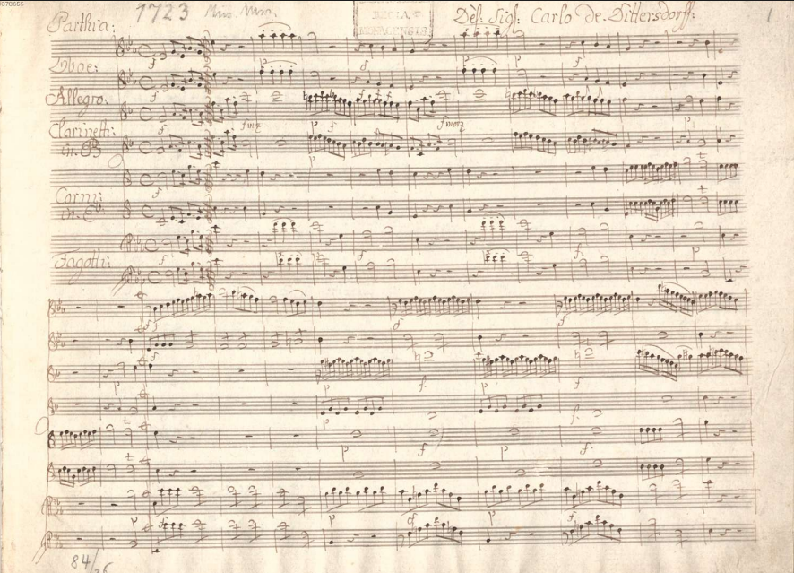

Slide 8
RAZVOJ ANSAMBLA (1760.-1830.)
izrazito homogen i uravnotežen zvuk, koloritan a ujedno i pokretljiv
ostali dvorovi formiraju svoje ansamble po uzoru na Beč
centri: Beč, Prag, Budimpešta
proširenja: kontrafagot, kontrabas, serpent, basetni rog, flauta, truba i trombon
basovski instrument: varijacije od skladatelja do skladatelja
Haydn: Harmoniemesse u B-duru (1802.)
tijekom 1830-ih Harmonie iščezava (slabljenje aristokracije, uspostava modernih država)
ansambl kao takav i njegova tradicija padaju u zaborav
djelomičan povratak tradicije na inicijativu flautista Paula Taffanela krajem 19. st. (Société de musique de chambre pour instruments à vent, 1879.)

Slide 9
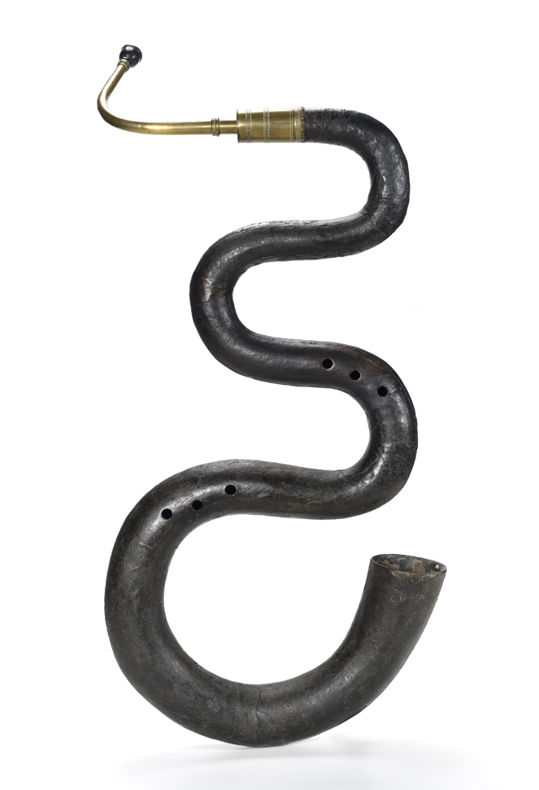
SERPENT

Slide 10
FUNKCIJA I KARAKTER ANSAMBLA
glazba za open air koncerte ("Freiluftkonzerte")
glazba za bankete, zabave, večere - pozadinska glazba (srodnost s Tafelmusikom)
prelazi u niže slojeve aristokracije i srednju klasu ("in House")
potražnja za ansamblom i repertoarom postaje velika (veliko tržište za glazbenike, skladatelje i aranžere)
Najtraženiji komorni ansambl Europe na prijelazu iz 18. u 19. st.

Slide 11
REPERTOAR (18. i 19.st.)
u početku djela "laganog karaktera" za izvedbe na otvorenom (kasacije, dviretimenta, serenade)
konstanta repertoara su aranžmani opera, baleta i simfonija
posebno mjesto zauzimaju opere (uvertira i najbolji brojevi)
na vrhuncu ansambla nastaju djela značajne umjetničke vrijednosti (Mozart, Beethoven, Krommer)
omiljena forma je parthia ili partita (ciklička forma s jednim plesnim stavkom)
procjena skladateljske produkcije do 1830-ih kreće se oko 12.000 djela (!)
otprilike pola od toga otpada na aranžmane

Slide 12
NAJVAŽNIJA DJELA
- Mozart: Serenade K361, 375, K388, Otmica iz Saraja (Donaueschingen Harmoniemusik)
- Beethoven: Oktet, Op. 103 (1792.)
- Krommer: Partite
- Mendelssohn: Uvertira za Harmoniemusik, Op. 24 (1825.-1837.)
- Dvořák: Serenada, Op. 44 (1878.)
- Gounod: Petite Symphonie, Op. 216 (1885.)

Slide 13
OSTALA DJELA (izbor)
Joseph Haydn: Parthie (Divertimenta)
Johan Nepomuk Hummel: Partita
Josef Mysliveček: Kasacija, Tri Okteta
František Antonin Rössler: Partite
Carl Maria von Weber: Adagio und Rondo
Franz Schubert: Oktet (djelomično sačuvan)
Gaetano Donizetti: Sinfonia u g-molu
Carl Reinicke: Oktet, Op. 216
Louis Gouvy: Petite Suite Gauloise, Op. 90

Slide 14
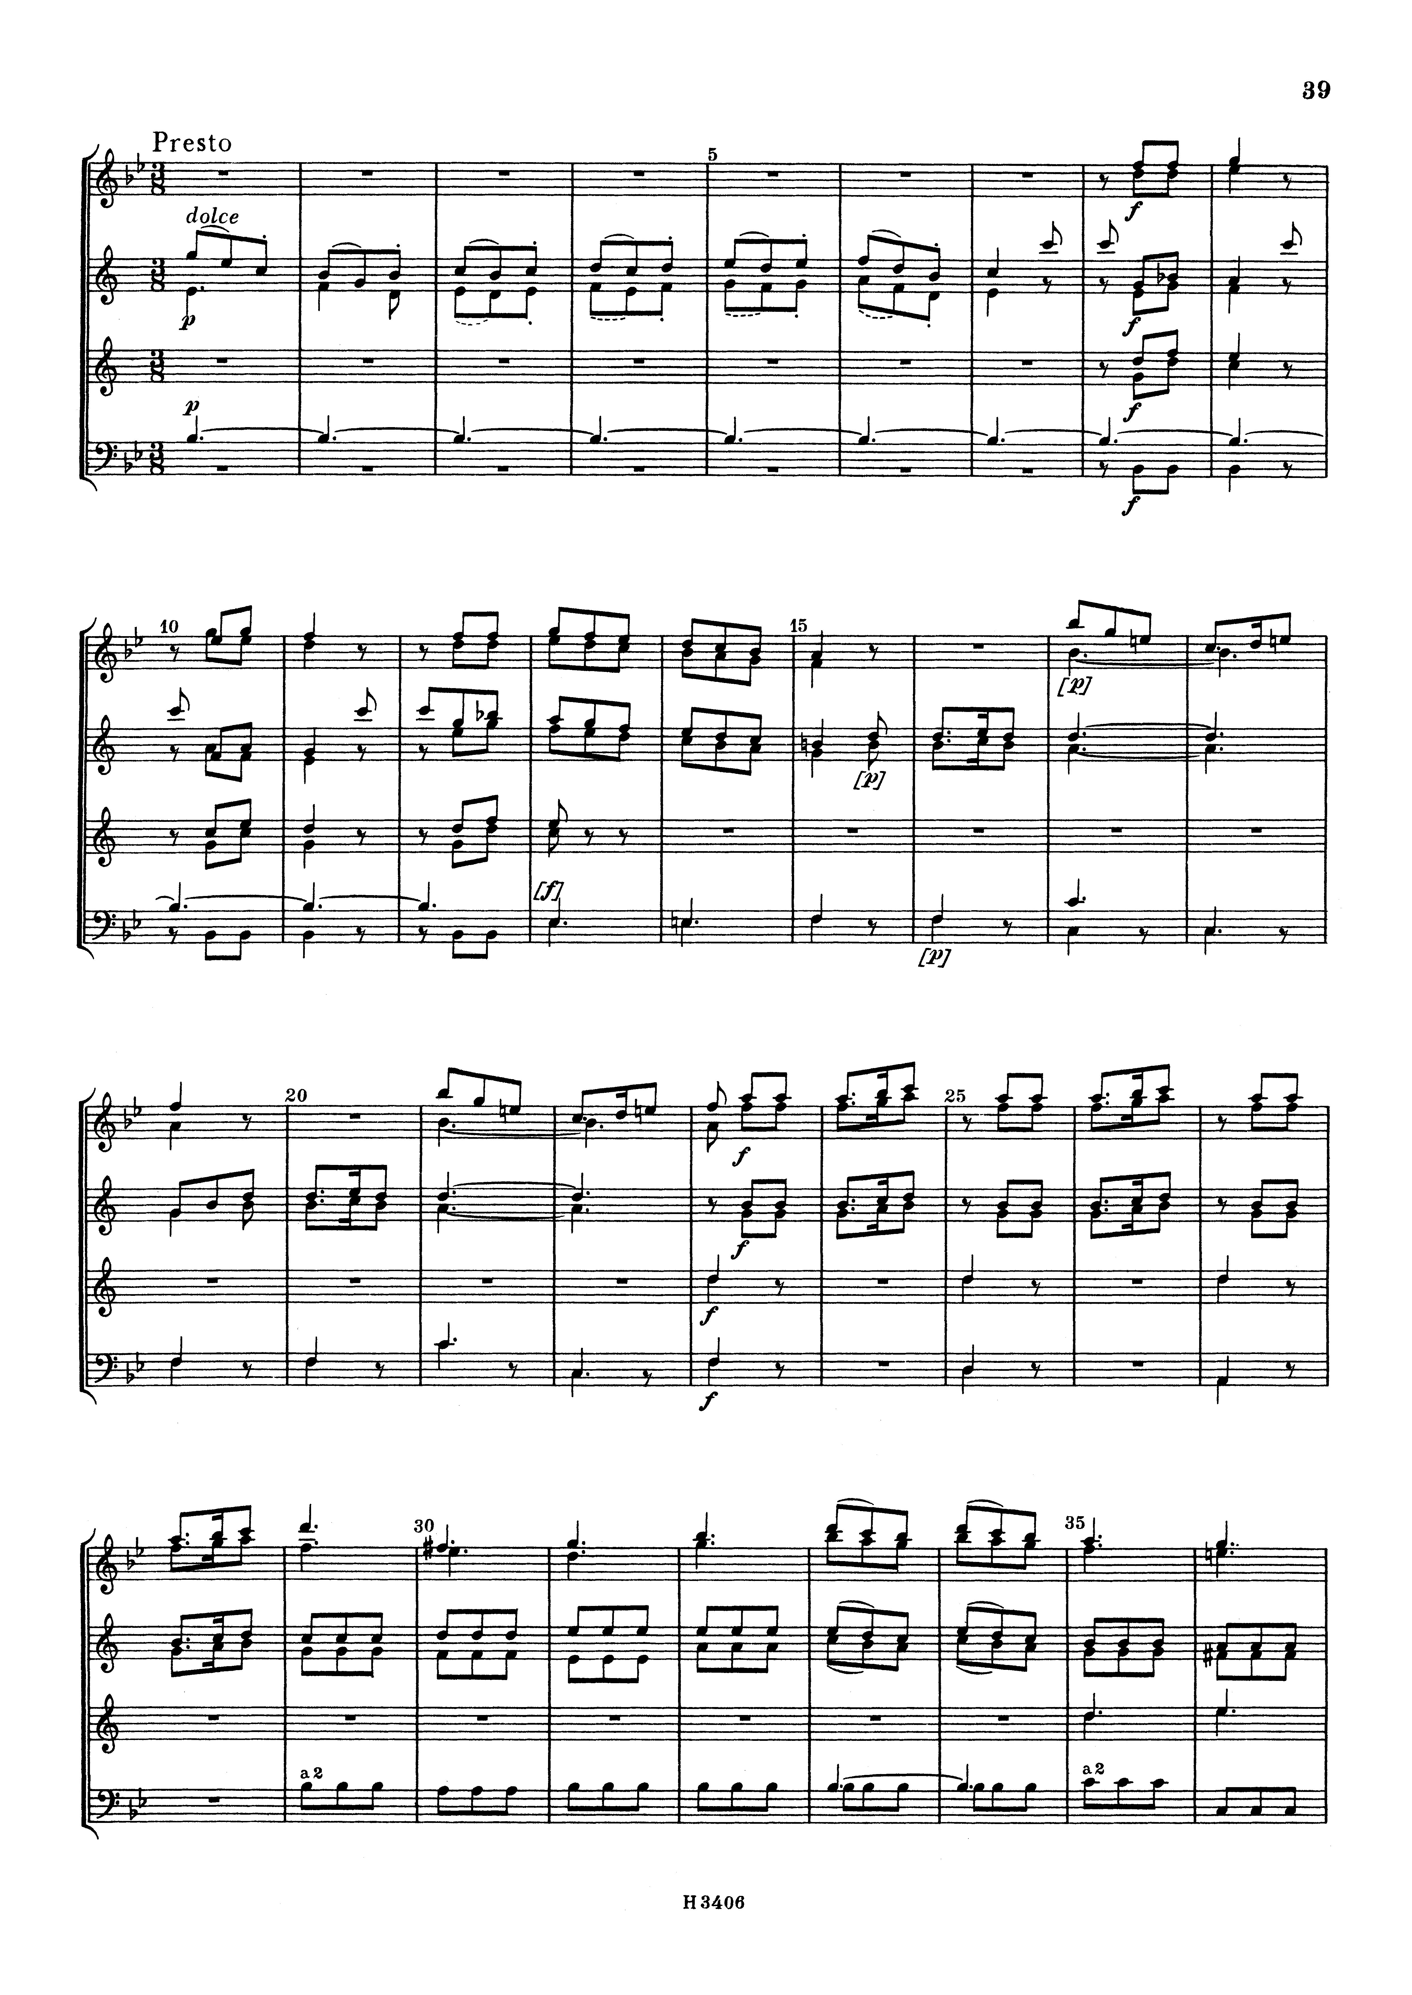
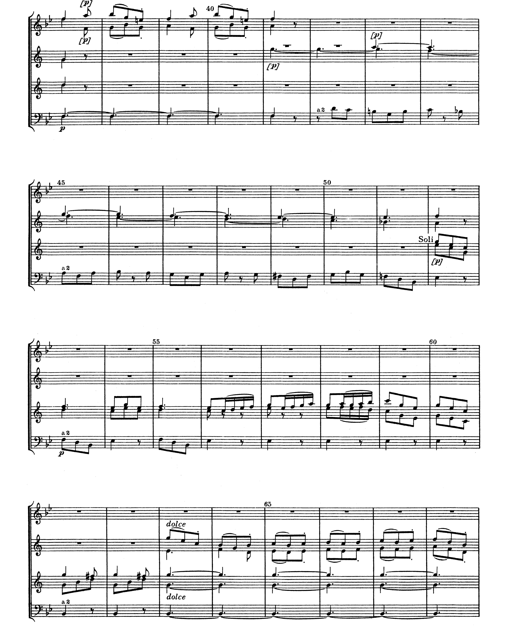

Slide 15
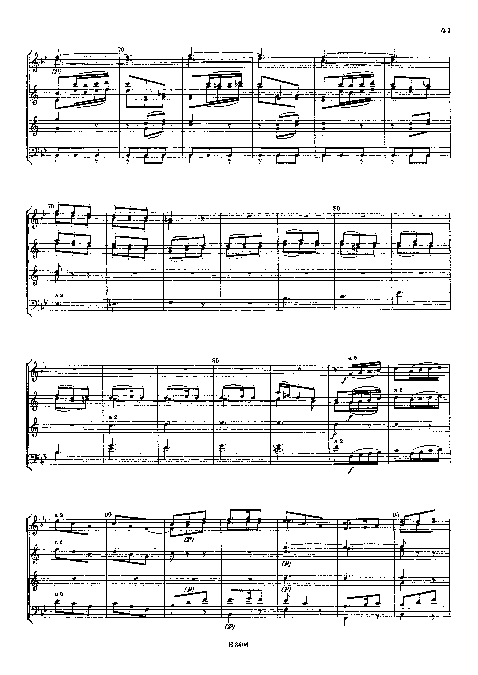
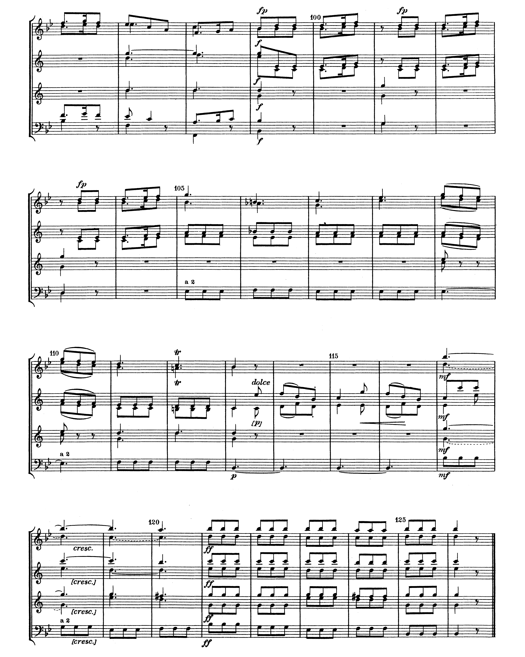

Slide 16
SUVREMENI ARANŽMANI VELIKIH DJELA
sve Mozartove kasne opere
sve Rossinije opere
kasne Haydnove simfonije
Beethoven: Septet, Sonata (Op. 13), Simfonija br. 7

Slide 17
ARANŽERI
najbolji aranžeri redom članovi svojih ansambala:
oboisti Josef Triebensee (1772-1846) i Johan Wendt (1745-1801)
Georg Kaspar Sartorius (1754-1809), aranžer Mozartovih opera
Friederich Starke (1774-1835), aranžer Weberovih opera
klarinetist Wenzel Sedlak (1776-1851), jedan od najuspješnijih aranžera s početka 19. st.

Slide 18
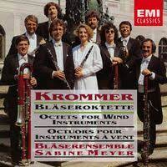
HARMONIE U 20. i 21. ST.
ANSAMBLI:
  Bläserverein Wien
  Mainz Bläserensemble
  London Wind Soloists
  Netherlands Wind Ensemble
  Consortium Classicum
  Ottetto Italiano
  Zürich Wind Octet
  Bläserensemble Sabine Meyer
  Boxwood &Brass
  (povijesni instrumenti)

Slide 19
HARMONIE U 20. i 21. ST.
ARANŽERI:
  Andreas N. Tarkmann
  Arthur Campbell
  Patrick Clements
SKLADATELJI:
  Richard Strauss
  Jean Francaix
  Eugene Bozza
  Gordon Jacob
  Pietro Montani
HRVATSKA GLAZBA:
  Boris Papandopulo
  Bruno Bjelinski
  Ante Grgin
  Dalibor Bukvić
  Filip Horvat

Slide 20
HARMONIE U PRAKSI
ORGANIZACIJA ANSAMBLA
zbog veličine zahtjevan za produkciju
problemi usklađivanja termina, pronalaženja adekvatnog prostora, financiranja i dr.
SVIRAČKI ZAHTJEVI
kondicijski izrazito zahtjevan (ili "stalno se svira")
intonativni problemi izrazito upadljivi
zahtjevi nekih djela na razini solističkih dionica
odsutnost dirigenta u nekim djelima pokazuje se velikom preprekom

Slide 21
BUDUĆNOST ANSAMBLA
2. polovica 20. st. svjedoči "revival" ansambla
ipak, i dalje mali broj stalnih ansambala u svijetu
sporadični koncerti unutar simfonijskih i opernih kuća
pandemija (2020.-2022.) na kratko vrijeme vratila Harmonie u prvi plan
problem nepoznavanja ("nevidljivosti") ansambla od strane šire javnosti, medija i koncertnih organizatora

